Slide 1
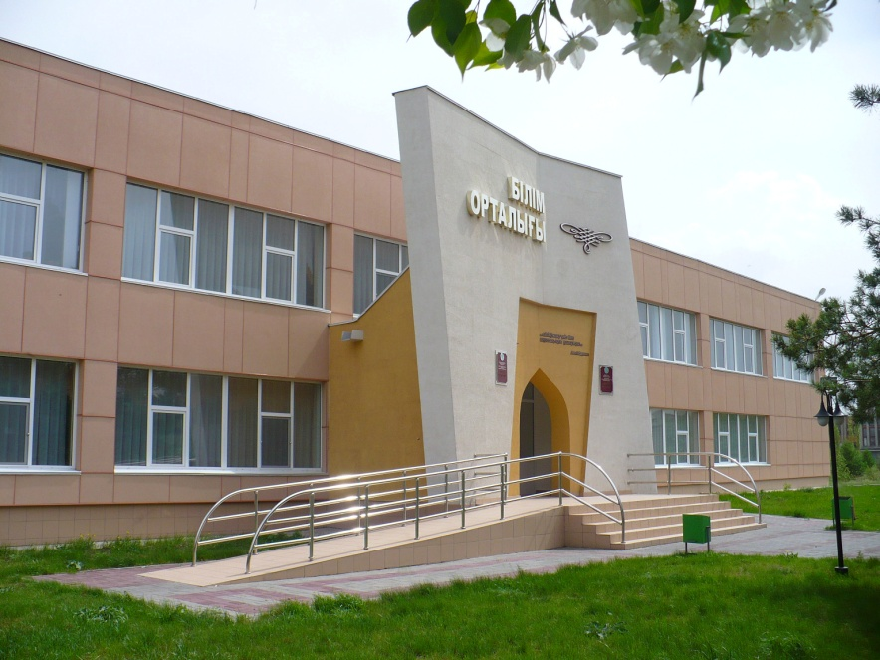
Уважаемые преподаватели и студенты!
В рамках программы ГПИР приобретено 1845 экземпляров учебных и научных изданий (121 наименование). Представляем Вам 15 наименований учебной литературы по следующим отраслям знаний: «Автоматика», «Кибернетические модели», «Компьютерные технологии» и т.д.
.
Ждем Вас по адресу:
пр. Абая 28, ИОЦ «Білім орталығы»
ежедневно: с 9.00 до 18.00 ч.
суббота: с 9.00 до 14.00 ч.

Slide 2
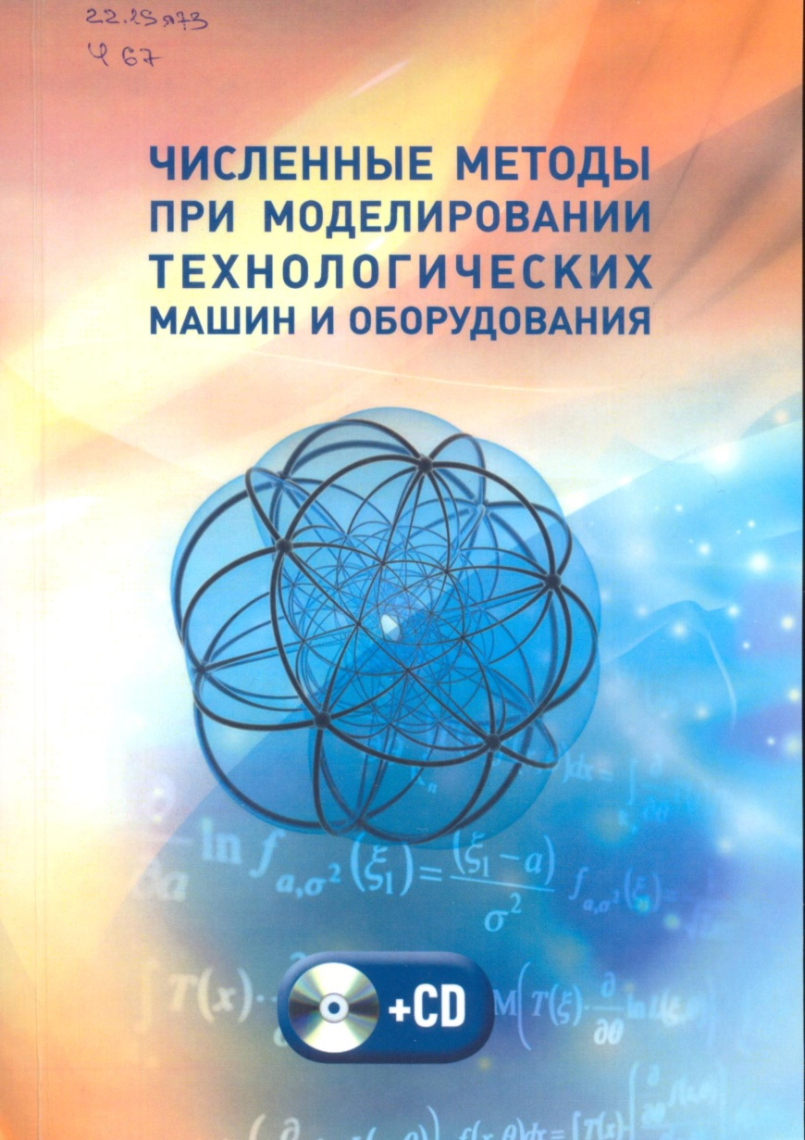
в библиотеке имеется
30 экз.
22.19я73
Ч 67
Численные методы при моделировании технологических машин и оборудования : учеб. пособие /Г. В. Алексеев, Б. А. Вороненко, М. В. Гончаров |и др|. — СПб. : ГИОРД, 2014. - 200 с.: ил.
В кратком, но достаточном объеме изложены основные теоретические сведения важнейших разделов курса и приведены методические рекомендации но численному исследованию теоретических и эмпирических моделей технологических машин и оборудования с помощью пакетов программ Mathcad и Excel.
Для организации самостоятельной работы и вычислительного практикума студентов издание комплектуется компакт-диском с MathCAD-программами для решения задач численного моделирования.

Slide 3
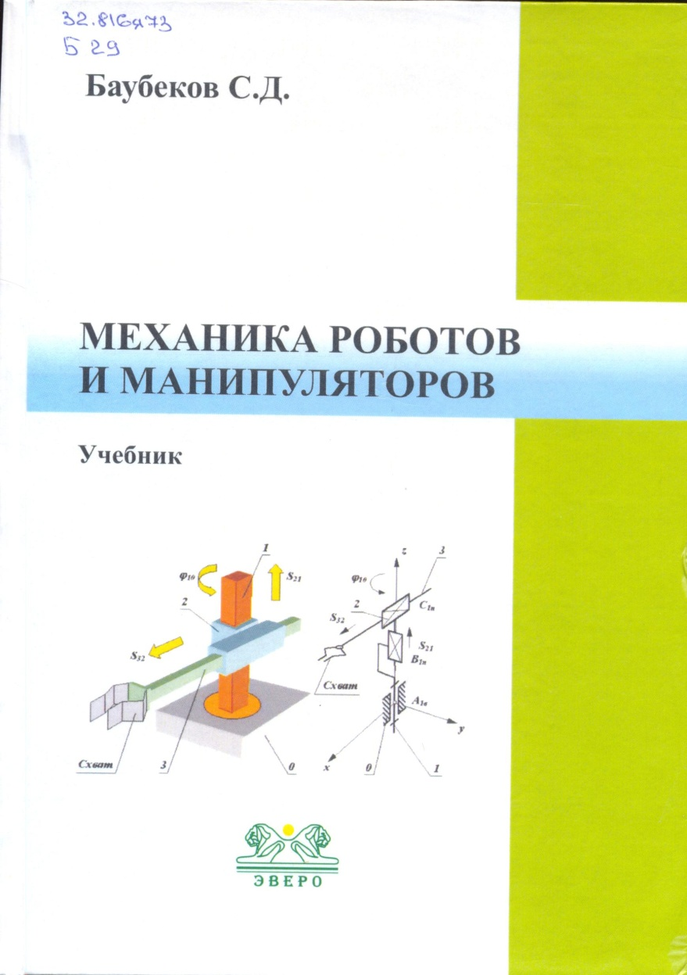
в библиотеке имеется
25 экз.
32.816я73
Б29
Баубеков С.Д. Механика роботов и манипуляторов.Учебник. Для технических специальностей ВУЗов, - Алматы. Изд-во «Эверо», 2014, - 318 с.
В книге рассмотрены основы механики роботов и манипуляторов, виды, классификаций, конструктивные особенности и пути их использований, а также предусмотрены методы их эффективного управления. Описаны способы решения инженерной задачи по применению роботов и манипуляторов для выполнения конкретной технологической операций по механической обработке и сборке изделия.
Книга предназначена в качестве учебника для студентов технических специальностей ВУЗов, а также полезна для магистров и инженеров.

Slide 4
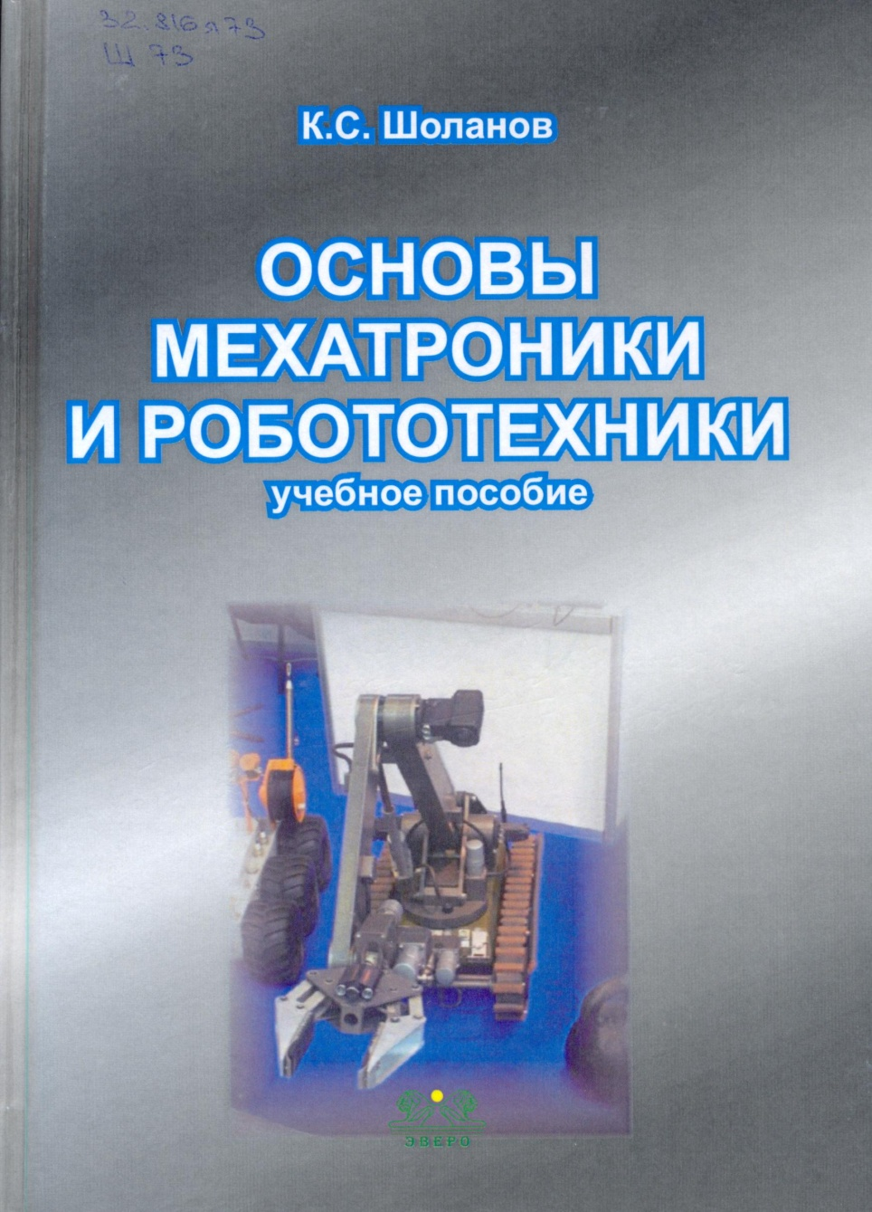
в библиотеке имеется
25 экз.
32.816я73
Ш 78
Шоланов К.С.
Основы мехатроники и робототехники: Учебник для студентов технических специальностей вузов Казахстана. Алматы: издательство «ЭВЕРО», 2015- 126 с.
Учебник знакомит с историей развития Робототехники и Мехатроники, с основными принципами построения и применения робототехнических и мехатронных систем, а также с основными сведениями из области Мехатроники и Робототехники. Формирует начальные и основополагающие знания по Мехатронике и Робототехнике, необходимые для профессиональной ориентации и понимания нового научного направления - Мехатроники, включенного ЮНЕСКО в первую десятку приоритетных направлений науки и техники.
Рассмотрена типичная структура и составные модули мехатронных систем. Изложены начальные сведения по аналитически - программному обеспечению и аппаратной части управляющих комплексов. Рассмотрены информационно-измерительная и коммуникационная система, а также исполнительные устройства в виде мехатронных модулей движения.

Slide 5
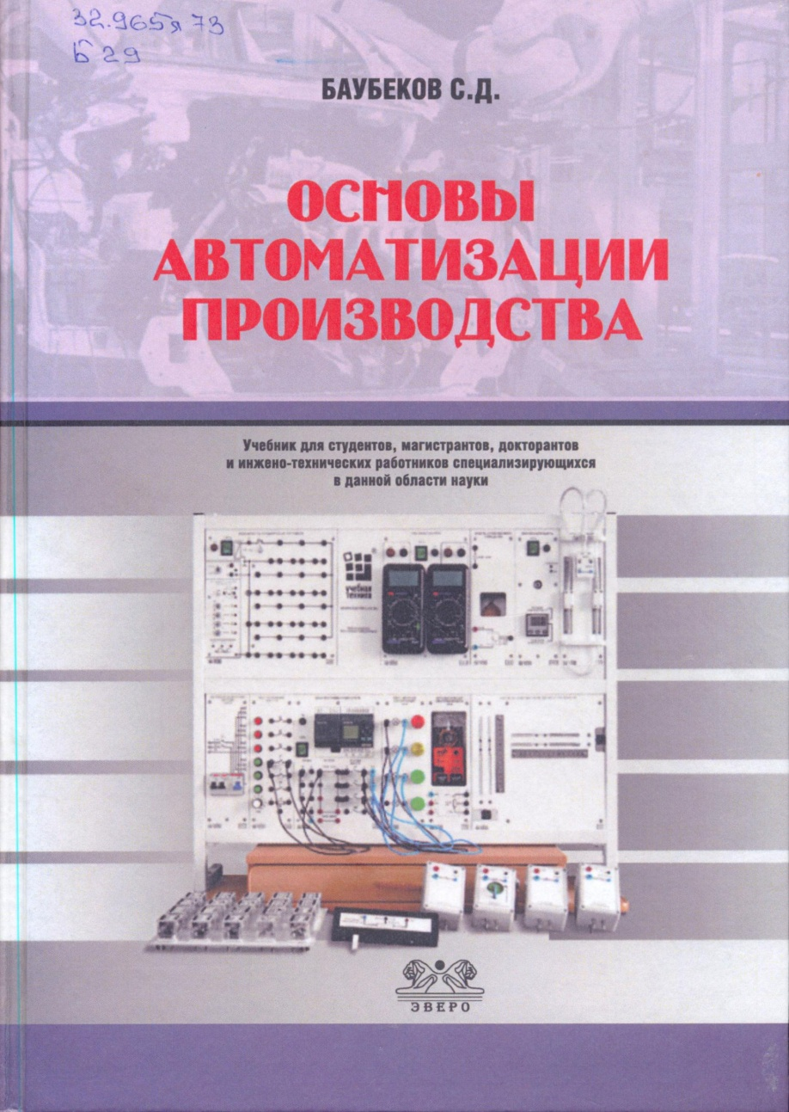
в библиотеке имеется
25 экз.
32.965 я 73
Б 29
Баубеков С.Д.
«Основы автоматизации производства». Учебник для студентов, магистрантов, докторантов и инженерно-технических работников специализирующихся в данной области науки. — Алматы: «Эверо», - 2015.- 332 с.
Книга может быть использована как учебник при изучении автоматизации производства. Приведенные в учебнике материалы могут быть использованы при проведении практических занятий, выполнении типовых расчетных заданий, учебных исследовательских работ, курсовых и дипломных проектов, а также при выполнении лабораторных работ.
Учебник предназначен для студентов, магистрантов, докторантов и инженерно-технических работников специализирующихся в данной области науки.

Slide 6
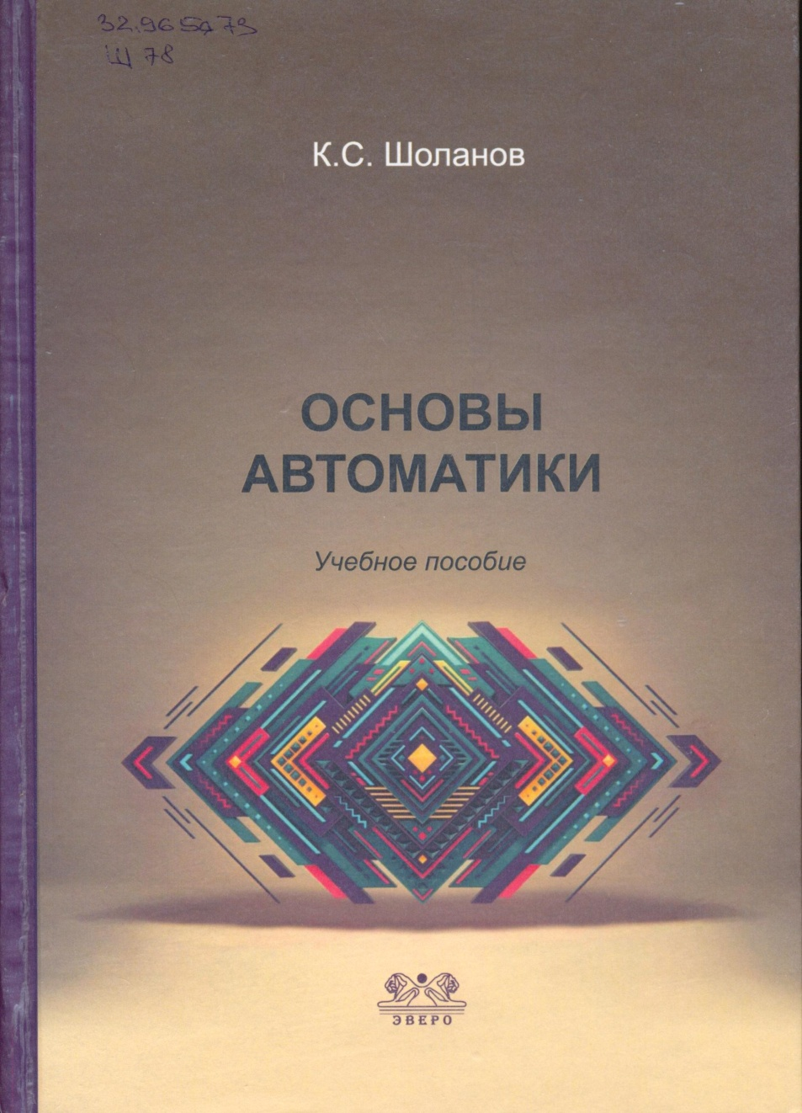
в библиотеке имеется
25 экз.
32.965и73
Ш 78
Основы автоматики: учебное пособие для ВУЗов/ Шоланов К.С.. Алматы: издательство «Эверо», 2015 -164 с.
Рассмотрены принципы построения управляемых технических систем и устройств, выполняющих определенные целенаправленные функции без непосредственного участия человека.
Содержит линейную теорию автоматического управления, а также учебный материал по элементам и устройствам автоматики. Приведены сведения по коммуникационным системам. Даны условные обозначения, часто встречаемые в автоматике, основы моделирования с применением библиотеки Simulink программного продукта Matlab. Учебное пособие соответствует ГОСО подготовки бакалавров по специальностям 5В050716- «Приборостроение», 5В050746 - «Космическая техника и технологии» и может быть использована студентами специальностей 5В050702- «Автоматизация и управление» и др.

Slide 7
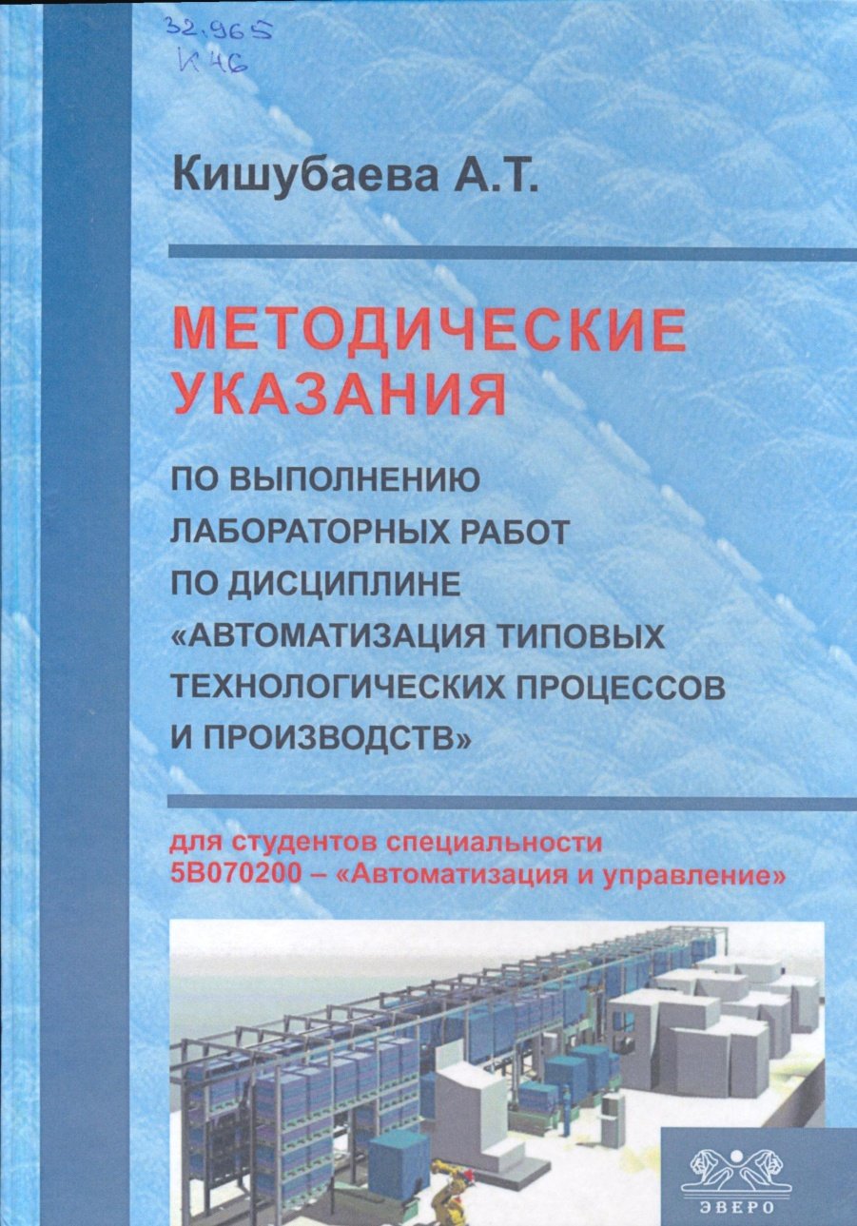
в библиотеке имеется
25 экз.
32.965
К 46
Кишубаева Л.Т.
Методические указания по выполнению лабораторных работ по дисциплине «Автоматизация типовых технологических процессов и производств» для студентов специальности 5В070200 «Автоматизация и управление»/ А.Т. Кишубаева- Алматы: «Эверо» баспасы, 2015. - 54 стр.
В методических указаниях изложены задачи в области автоматизации, основные принципы регулирования и управления. Лабораторные работы выполняются с использованием промышленных контроллеров SIEMENS, стендов по пневматике компании FESTO. конвейерной линии системы MPS-500. Отражен современный уровень автоматизации технологических процессов.

Slide 8
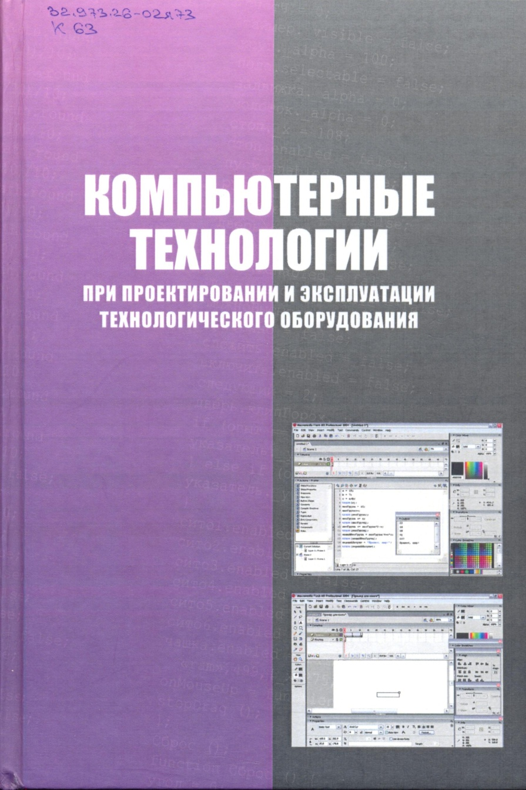
в библиотеке имеется
30 экз.
32.973.28-02я73
К 63
Компьютерные технологии при проектировании и эксплуатации технологического оборудования : учеб. пособие/Г. В. Алексеев, И. И. Бриденко, В. А. Головацкий [и др.]. — 3-е изд., испр. и доп. — СПб.: ГИОРД, 2012.-256 с.
Настоящее учебное пособие предназначено для студентов, обучающихся по специальности 260602 «Пищевая инженерия малых предприятий». В книге систематизированы сведения об использовании компьютерных технологий в области проектирования и эксплуатации технологического оборудования в пищевой и перерабатывающей отраслях промышленности. Приведены примеры некоторых алгоритмов расчетов и реализующие их программы в наиболее популярных пакетах, таких как Excel, MathCAD, AutoCAD, Kompas и Flash. Пособие может быть полезно аспирантам и преподавателям.

